Slide 1

Aplicativos Móveis com Xamain
Nome do apresentador
Twitter
Email
Notes:
This presentation provides an overview of why developers and businesses should want to build on the Microsoft platform. It is has been created to be used on its own or for you to use before you dive on more specific product or technical discussions.
Please send any feedback to platstory@Microsoft.com

Slide 2


Mobile é uma tendência

Slide 3



As plataformas mais relevantes
iOS app
Objective-C
XCode
Android app
Java
Eclipse
Windows app
.NET/C# - HTML/JS - C++
Visual Studio

Slide 4
Criar aplicações nativas iOS, Android, Mace Windows utilizando C#.
Xamarin Utiliza uma Abordagem Única

Slide 5

A visão ”.NET nos dispositivos"
Windows
Desktop
Windows
Store
Windows
Phone
iOS
Android
One Tool
Unified Skills
C# / .NET Libraries
Shared Client Logic
Portable Libraries
Código customizado para views (~20%)

Slide 6
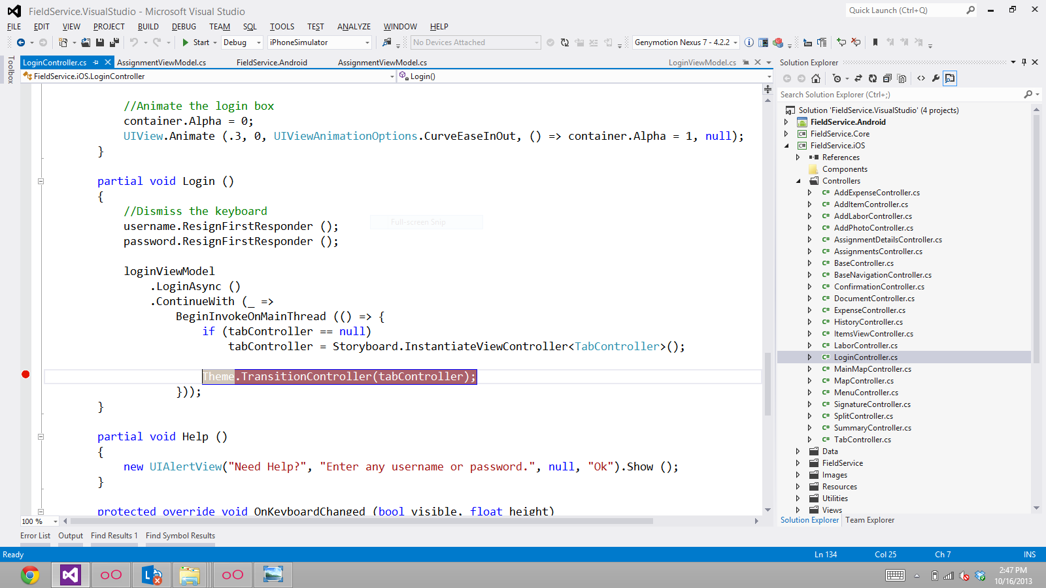
Visual Studio como IDE
Todas as funcionalidades do Visual Studio disponíveis
Help, debug, intelisense,refactor, watch, etc...
Debugar código nativo;
Integração com VTFS.

Slide 7
Tudo que você conseguir fazer utilizandoObjective-C, Swift, ou Java! Pode ser feito com C# e Xamarin no Visual Studio

Slide 8
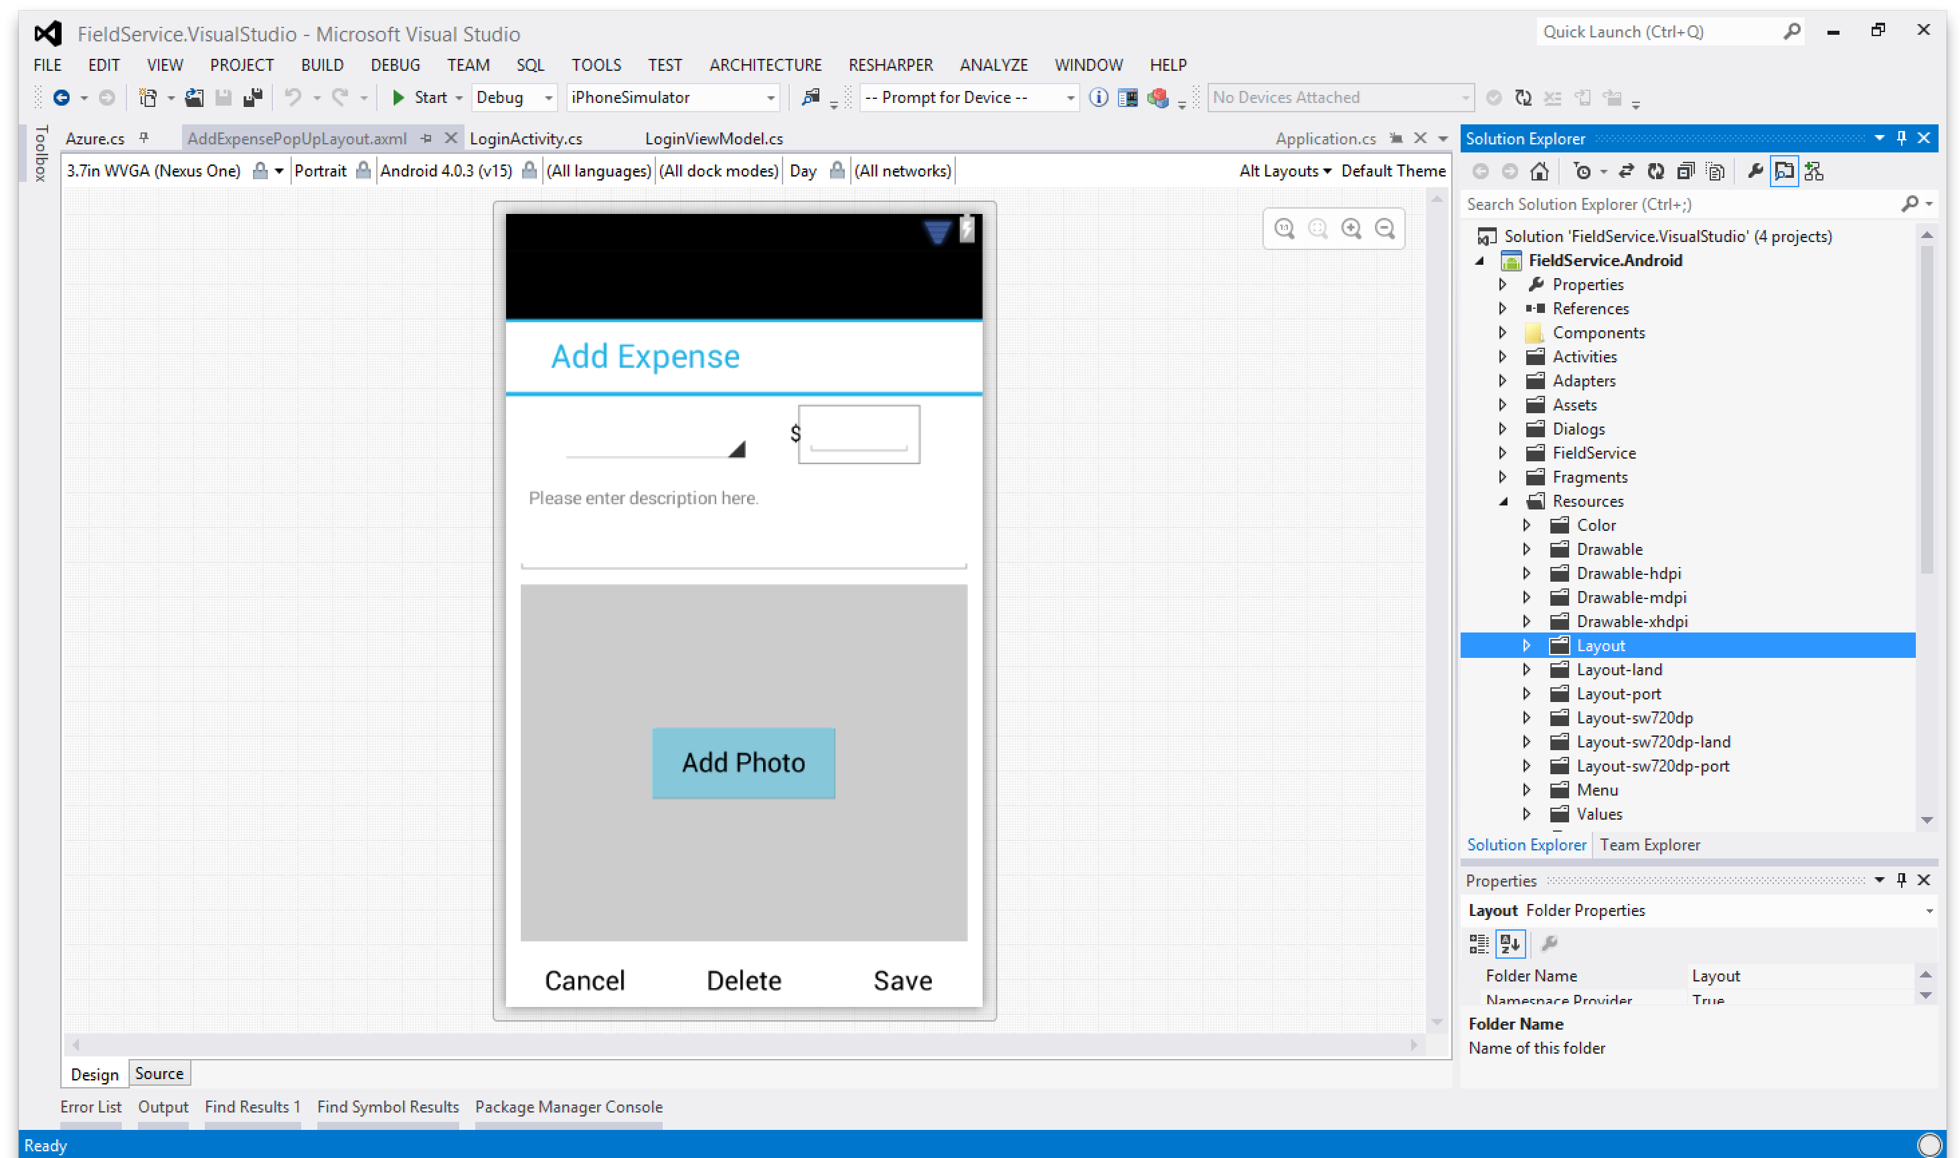
UI design no Visual Studio
Drag and drop decomponentes;
Desenho de telas integrado (iOS, Android e Windows Phone)
Muilti edit.

Slide 9
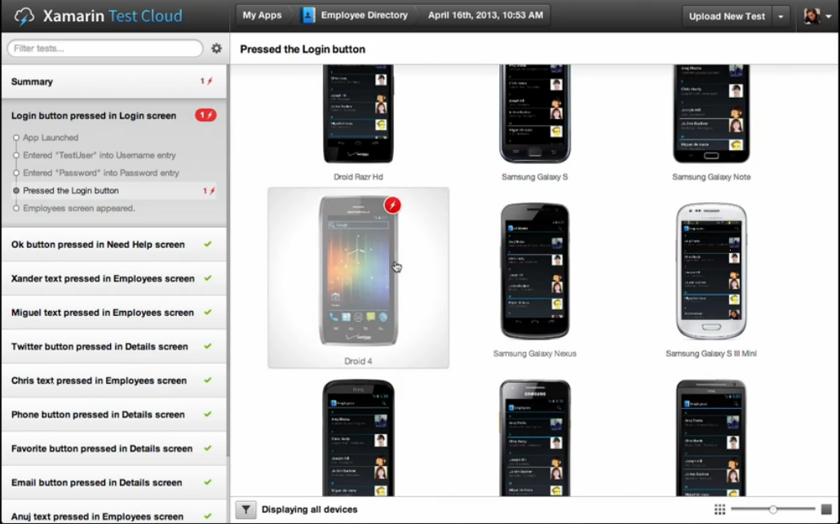
Xamarin Test Cloud
Testar aplicações na nuvem de dispositivos da Xamarin;
Parallel Test.
Crie Testes de UI automatizados em C#Faça upload para o Test Cloud ou execute em um Device ou Simulator/Emulador

Slide 10
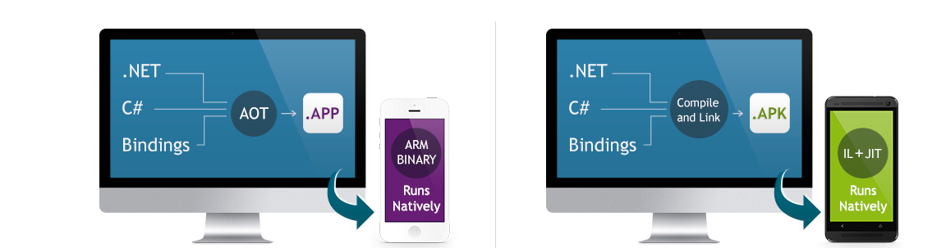
Xamarin é Código Nativo
Xamarin.iOS executa compilação Ahead OfTime (AOT) produzindo o binário (.app) ARMpara Apple App Store.
Xamarin.Android tira vantage da compilaçãoJust In Time (JIT) nos dispositivos Android.

Slide 11
Compartilhamento de Código
Estatísticas reutilização do código com Xamarin
30%
14%
15%
12%
70%
86%
85%
88%
App logic
User interface code
iCircuit App

Slide 12
Demo

Slide 13
Obrigado!
Nome do apresentador
Twitter
Email

